Slide 1
北河内二次医療圏における
救急医療体制について
資料１－２
北河内救急懇話会 資料
平成31年2月8日（金）
Notes:
・続いて、北河内二次医療圏における救急医療体制の現状について、ご説明します。
・お手元の資料１－２をご覧ください。

Slide 2
第7次大阪府医療計画 北河内圏域における
現状と課題及び取り組み
・救急搬送数のうち軽症者の占める割合は７割弱で推移。
・高齢者（65歳以上）の占める割合は年々増加し4割に達している。
・このことが二次・三次救急医療機関の負担増に繋がる要因として考えられる。
・圏域内の市、医師会ほか関係機関と連携し、救急車の適正利用に係る住民啓発の他、初期・二次・三次救急医療機関間の相互連携の強化並びに役割分担の明確化のための方策を検討します。
・初期救急医療機関のうち、深夜帯対応を行っている医療機関は小児科において１か所のみのため、関係機関等と連携し、診療日等拡充のための方策を検討します。
「第7次大阪府医療計画 北河内圏域の医療体制」より
Notes:
・これは先ほどご説明しました当圏域における救急医療の現状と課題,、取り組みをまとめております。
・ここで、65歳以上の占める割合が4割に達しているとしていますが、これは消防からの資料をもとにしております。後ほど説明するORIONデータでは、65歳以上の割合が5割を超えております。
・本日は、圏域の課題という観点で救急医療体制の現状をデータでお示しし、初期、二次、三次、それぞれのお立場でのご意見をいただき、計画の推進に活かしてまいりたいと思います。
・ページをめくって上段のスライド３をご覧ください。
注）「高齢者（65歳以上）の占める割合は年々増加し4割に達している」の根拠
・平成28年 圏域内４消防機関から入手した搬送数から算出。圏域内全搬送件数 56424 うち65歳以上高齢者数 22553 (40.0%)
内訳 枚方寝屋川 全搬送数 30180 うち65歳以上 10140（33.6%)
守口門真 全搬送数 14435 うち65歳以上 8218(56.9%)
大東四條畷 全搬送数 8738 うち65歳以上 2424(27.7%)
交野 全搬送数 3071 うち65歳以上 1771(57.7%)

Slide 3
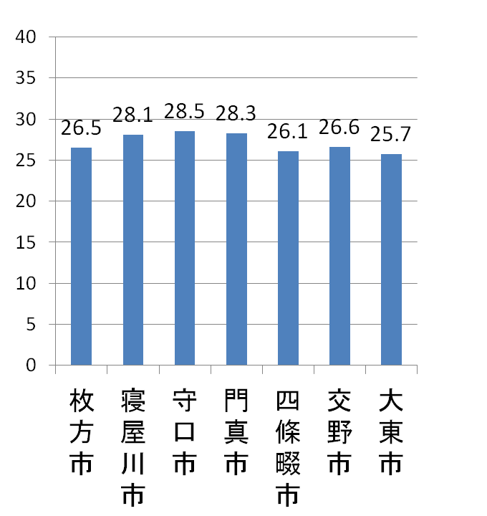
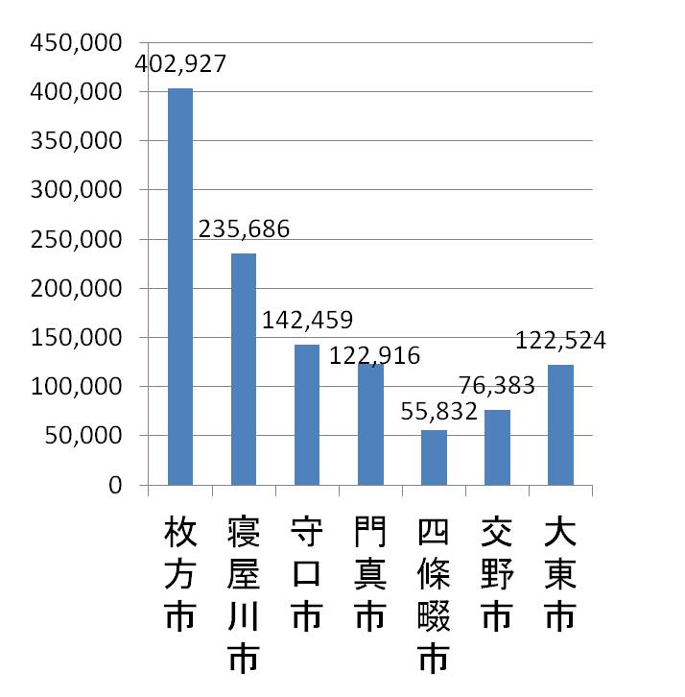
市町村別人口および高齢者人口（65歳以上）の割合
（平成28年）
高齢者人口の割合は守口市、門真市、寝屋川市で高い傾向。
市町村別人口
市町村別高齢者人口の割合
（人）
（％）
府平均26.8％
北河内平均
27.2％
平成28年度大阪府統計年鑑
大阪府毎月統計集計人口、年齢別推計人口（平成28年11月1日）
Notes:
・まず、圏域における高齢化の状況ですが
・これは平成28年（２０１７年）の圏域内市町村別人口、６５歳以上の高齢者人口の割合です。
・右側のグラフ、赤で○をつけておりますが、寝屋川市、守口市、門真市の高齢化率が、圏域内ではやや高い傾向となっております。
・続いて下の段、スライド４をご覧ください。

Slide 4
後期高齢者（75歳以上）人口の将来推計
（人）
 | 2015年 | 2020年 | 2025年 | 2030年 | 2035年 | 2040年
枚方市 | 46,613 | 62,298 | 77,766 | 81,681 | 78,409 | 76,938
寝屋川市 | 27,730 | 36,152 | 43,869 | 45,020 | 41,558 | 39,959
守口市 | 19,343 | 23,936 | 27,038 | 26,037 | 23,842 | 23,593
門真市 | 14,859 | 18,609 | 20,763 | 19,410 | 16,720 | 15,706
四條畷市 | 5,887 | 7,762 | 9,205 | 8,970 | 8,027 | 7,843
交野市 | 8,524 | 11,437 | 13,734 | 13,883 | 13,074 | 13,025
大東市 | 13,433 | 17,118 | 20,322 | 20,146 | 18,305 | 17,823
大阪府 | 1,049,859 | 1,285,408 | 1,507,245 | 1,523,311 | 1,445,022 | 1,433,265
・2015年を100とした指数
 | 2015年 | 2020年 | 2025年 | 2030年 | 2035年 | 2040年
枚方市 | 100.0 | 133.6 | 166.8 | 175.2 | 168.2 | 165.1
寝屋川市 | 100.0 | 130.4 | 158.2 | 162.4 | 149.9 | 144.1
守口市 | 100.0 | 123.7 | 139.8 | 134.6 | 123.3 | 122.0
門真市 | 100.0 | 125.2 | 139.7 | 130.6 | 112.5 | 105.7
四條畷市 | 100.0 | 131.8 | 156.4 | 152.4 | 136.4 | 133.2
交野市 | 100.0 | 134.2 | 161.1 | 162.9 | 153.4 | 152.8
大東市 | 100.0 | 127.4 | 151.3 | 150.0 | 136.3 | 132.7
大阪府 | 100.0 | 122.4 | 143.6 | 145.1 | 137.6 | 136.5
出典：日本の地域別将来推計人口（国立社会保障・人口問題研究所 平成30年3月推計）
Notes:
・救急搬送の多くを高齢者が占めている現状ですので、65歳以上だけではなく75歳以上の後期高齢者の搬送実態も、みていくことにしました。
・そこで、まずここでは75歳以上の後期高齢者人口の将来推計をお示しします。
・上の表の、中ほど、２０２５年の列と、２０３０年の列をご覧ください。
・大阪府全体では２０２５年に１５０万７千人、２０３０年には１５２万３千人と２０３０年に増加のピークが見込まれます。
・圏域内各市の状況は、色づけしておりますように、枚方市、寝屋川市、交野市は大阪府と同じ２０３０年、守口市、門真市、四條畷市、大東市はそれより早い２０２５年にピークを迎えると見込まれます。
・下の表は、2015年を100として指数であらわしたものですが、赤で囲んだ２０２５年、２０４０年に注目しますと、枚方市、寝屋川市、交野市においては、２０２５年は府平均を上回って７５歳以上高齢者が多い地域で、枚方市は２０４０年までその傾向が続くと見込まれています。
・今後、75歳以上の後期高齢者の急速な増加により、高齢者の救急搬送もさらに増加していくと考えられます。
・ページをめくって、スライド５をご覧ください。

Slide 5
大阪府の人口及び救急搬送数の推移
 | 2017年 | 2025年
大阪府人口(A) | 約883万2千人 | 852万6千人※
Aのうち65歳以上 | 約234万8千人 （26.6%) | 約242万8千人※ （28.5%）
Aのうち75歳以上 | 約113万9千人 （12.9%) | 約150万7千人 （17.7%）
救急搬送数(B) | 46万818人 | 48万9773人
Bのうち65歳以上 | 26万人 （56.4%) | 30万1千人 （61.5%）
Bのうち75歳以上 | 18万3440人 （39.8%) | 24万2755人 （49.6%）
※ ：日本の地域別将来推計人口（国立社会保障・人口問題研究所 平成30年3月推計）
※以外：大阪府における高齢者救急医療体制のあり方について
（2018年12月 大阪府救急医療対策審議会 高齢者部会 提言）
Notes:
・これは、高齢者の救急搬送の2017年実績と2025年推計で、先ごろ出された、大阪府救急医療対策審議会高齢者部会の提言から引用しました。
・人口全体は減少傾向ですが、高齢者人口の増加により救急搬送数はさらに増加すると見込まれ、
・2025年には、救急搬送に占める65歳以上の割合は６１．５％、また、75歳以上の割合は４９．６％とされており、救急搬送の約半分が75歳以上の後期高齢者という予測です。
・後ほどご説明するORIONデータ分析結果では、このような高齢化の状況を踏まえ、高齢者を65歳以上74歳未満、75歳以上、に分けてみることにしました。
・続いて下の段、スライド６をご覧ください。

Slide 6
北河内圏域 初期救急医療体制
〇枚方休日急病診療所
（内科・小児科）
枚方休日歯科救急
診療所（歯科）
〇北河内夜間救急
センター（枚方市）
（小児科15歳未満）
平日・土・休日
20:30～5:30
〇寝屋川市立保健福祉
センター診療所
（内科・小児科・歯科）
〇守口市内科・小児
休日応急診療所
（内科・小児科・歯科）
〇門真市保健福祉
センター診療所
（内科・小児科・歯科）
〇四條畷市立保健センター
休日診療所（小児科）
〇交野市立休日急病診療所
（内科・小児科・歯科）
〇交野市土曜・休日夜間
急病センター（内科）
〇大東市立休日診療所
（小児科）
枚方市
交野市
寝屋川市
守口市
門真市
四條畷市
大東市
出典：大阪府ウエブサイト「大阪府の救急医療体制」
Notes:
・ここからは、現在の初期・二次・三次、それぞれの医療提供体制をご説明します。
・まず、初期救急ですが、圏域内７市で、それぞれ休日・夜間の診療体制がとられています。
・小児救急については、初期は平成２２年１１月より北河内夜間救急センターに集約されており、二次との機能分担により、救急体制の維持継続が図られているところです。
・ここで、北河内夜間救急センターの受診状況を、ご紹介します。
・ページをめくってスライド７をご覧ください。

Slide 7
平成29年度 北河内夜間救急センター受診状況①
（1）総患者数 7,545人
（2）住所地別受診者数割合
（3）年齢別受診者数割合（上位5区分）
（4）来所時間別受診者割合（上位5区分）
枚方市 | 寝屋川市 | 交野市 | 四條畷市 | 大東市 | 守口市 | 門真市
57.43% | 19.31% | 10.11% | 2.96% | 2.73% | 2.13% | 1.94%
1～2歳未満 | 2～3歳未満 | 3～4歳未満 | 1歳未満 | 4～5歳未満
17.20% | 10.83% | 10.11% | 9.80% | 9.60%
20:30～21:00 | 21:00～21:30 | 21:30～22:00 | 22:00～22:30 | 22:30～23:00
23.5% | 13.6% | 10.3% | 8.0% | 7.2%
平成30年度第1回北河内夜間救急センター協議会・北河内二次救急医療協議会資料「平成29年度患者統計」より
Notes:
・これは北河内夜間救急センター協議会で報告された平成２９年度の受診状況です。
・（２）住所地別では枚方市の利用が半数以上、（３）年齢別では１～２歳未満の受診が最も多く、（４）受診の時間帯は午後8時半から9時が多いです。
・続いて下の段、スライド８をご覧ください。
（QA用）
15歳未満の人口比（北河内7市全体の15歳未満人口を母数として）
枚方市36.9%、寝屋川市18.4%、交野市7.5%、四條畷市5.6%、
大東市11.1%、守口市10.4%、門真市10.1% （平成27年10月国勢調査）

Slide 8
平成29年度 北河内夜間救急センター受診状況②
（5）後送患者数 265人 後送比率 3.51%
（6）後送後、入院に至った患者 79.62%
（7）後送病院（上位5か所）
（8）来院方法
市立 ひらかた病院 | 関西医科大学 枚方病院 | 高槻病院 | 中野こども病院 | 小松病院・ 大阪市立総合医療センター
89.43% | 5.66% | 2.26% | 1.89% | 0.38%
自家用車 | タクシー | 歩行 | 自転車 | その他
91.08% | 6.07% | 1.25% | 1.19% | 0.41%
平成30年度第1回北河内夜間救急センター協議会・北河内二次救急医療協議会資料「平成29年度患者統計」より
Notes:
・ 後送比率は３．５１％、後送先は（７）に示しますように市立ひらかた病院が約9割です。協議会事務局からは、後送先の二次救急との連携はスムーズであるとの情報をいただいております。また、休日夜間診療所での小児科医師の確保が難しい状況は当圏域でも聞き及んでいますが、北河内夜間救急センターは2つの大学病院の協力や医師会の協力により、現在は確保されているとのことです。
・来院方法は（８）に示しますように自家用車が９割です。
・ページをめくり、スライド９をご覧ください。
（QA用）平成29年2月の協議会議事録より
（後送の状況より）適切に二次救急に繋がれ、二次救急である市立ひらかた病院との円滑な連携ができていると考えられます。
➡ 後送は特に問題ない（枚方市に確認済み）

Slide 9
平成29年度 北河内夜間救急センター受診状況③
（9）診察結果（疾病区分別割合）
（10）診察にあたった医師の判断
救急患者 35.15%
前日に他の医療機関で受診すべきだった患者 1.97%
翌日でもよかった 62.88%
呼吸器系 | 消化器系 | 循環器系 | その他
54.91％ | 23.01% | 0.13% | 21.95%
平成30年度第1回北河内夜間救急センター協議会・北河内二次救急医療協議会資料「平成29年度患者統計」より
Notes:
・ 診察結果は呼吸器系疾患が約半数でした。
・ 診察した医師の判断として「（受診は）翌日でもよかった」、が約6割となっています。
・ 夜間救急センターの受診状況については、以上です。
・続いて下の段、スライド１０をご覧ください
（QA用）
医師の確保は？（枚方市に確認）
➡平日は医局に任せている。土日は枚方市健康総務課で医師の当番編成しているが、希望が多い。（編成では困っていない）

Slide 10
北河内圏域 二次救急医療体制
〇枚方市 １７病院
星ヶ丘医療センター
枚方公済病院
東香里病院
市立ひらかた病院
香里ヶ丘有恵会病院
有澤総合病院
協立病院
吉田病院
福田総合病院
中村病院
高井病院
関西記念病院
向山病院
佐藤病院
関西医科大学附属病院
新世病院
関西医科大学くずは病院
〇寝屋川市 8病院
大阪府結核予防会大阪病院
寝屋川生野病院
藤本病院
小松病院
ねや川サナトリウム
上山病院
星光病院
寝屋川ひかり病院
〇守口市 ６病院
京阪病院
関西医科大学総合医療センター
鶴見緑地病院
松下記念病院
守口敬仁会病院
守口生野記念病院
〇門真市 ３病院
萱島生野病院
蒼生病院
摂南総合病院
〇四條畷市 ２病院
北河内藤井病院
畷生会脳神経外科病院
〇交野市 1病院
交野病院
〇大東市 ４病院
野崎徳洲会病院
大東中央病院
仁泉会病院
阪奈病院
枚方市
交野市
寝屋川市
守口市
門真市
四條畷市
大東市
出典：大阪府ウエブサイト「大阪府の救急医療体制」（平成30年12月17日現在）より
Notes:
・これは、二次救急の医療体制です。
・圏域内には、４１の二次救急告示病院があります。
・続いて、ページをめくってスライド１１をご覧ください
（QA用）
第7次医療計画で記載の４２機関から１減（枚方市保健所管内 津田病院）

Slide 11
北河内圏域 三次救急医療体制
○関西医科大学附属病院
（高度救命救急センター）
○関西医科大学総合医療センター
枚方市
交野市
寝屋川市
守口市
門真市
四條畷市
大東市
出典：大阪府ウエブサイト「大阪府の救急医療体制」（平成30年12月17日現在）より
Notes:
・3次救急の体制は2機関となっております。
・続いて、下の段、スライド１２をごらんください。

Slide 12
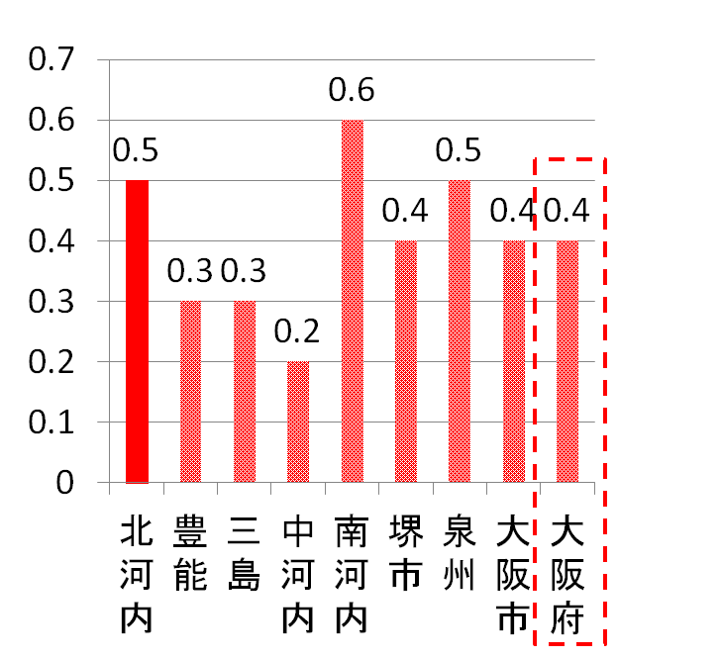
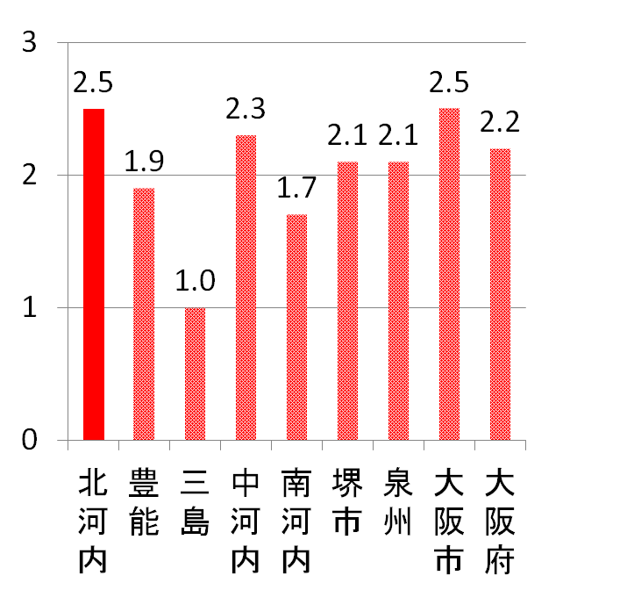
救急医療の提供体制
在宅当番制有りの施設数/診療所数
初期救急医療体制有施設数
（％）
（人口10万対）
平成26年医療施設調査
平成26年医療施設調査
Notes:
・これは、厚生労働省が医療計画の作成支援のために自治体に提供しているNDB（ナショナル データベース）から、救急医療の評価指標となっているものです。
・左側のグラフですが、合わせて、お配りしている計画冊子の194ページをご覧ください。（しばらく待つ）
・初期救急医療体制の○４つめに、「在宅当番医制を含む初期救急医療体制について今後の高齢化を見据えて取り組む必要性がある」としています。
・資料１－２にお戻りいただき、グラフ左側は、在宅当番医制有りの施設割合を府内圏域別にみたものです。
・北河内圏域は2.5%と大阪府平均2.2%を少し上回っています。
・またグラフ右側「初期救急医療体制」が有りの施設数（10万人対） は、0.5と大阪府平均よりも高い状況です。
・以上ここまで、圏域内の医療体制についての説明でした。
・ページをめくり、スライド１３をご覧ください
（QA用） 在宅当番制有りの施設割合 医療計画プロセス指標（必須）
初期救急医療体制有施設数 医療計画ストラクチャー指標（必須）

Slide 13
ORION集計分析データからみた
北河内圏域の現状
Notes:
・ここからは、ORION集計分析データからみた、救急医療体制の現状をご報告します。
・下の段、スライド１４をご覧ください。

Slide 14

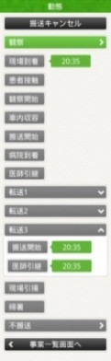
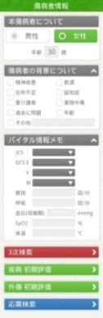
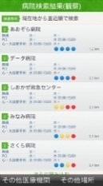
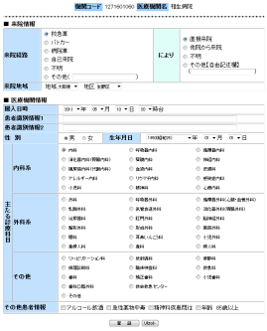
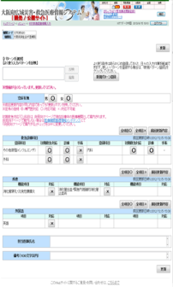
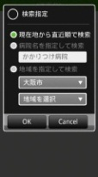





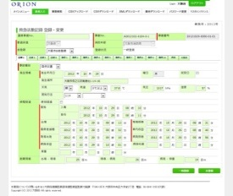
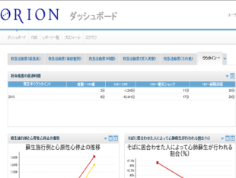



ORION（大阪府救急搬送支援・情報収集・集計分析
システム）全体イメージ
119
要請
現場活動
病院選定
搬送・入院
退院・転帰
搬送･受入れ
医療機関
消防機関
医療機関
医療機関
受入要請
患者情報
応需情報
病院前情報提供
病院後情報入力
①ICTを用いた病院検索
医療機関
収集･分析
消防機関
データ活用
②救急医療に関する情報の集約化
③集約された情報の集計・分析
Notes:
・ ご承知のように、ORIONデータは消防機関が現場活動の中で入力する情報と、搬送後に医療機関が入力し、最終の退院・転帰情報まで入力されたものです。
・ページをおめくりください。
（参考 ORION分析システムの成り立ち ）
次に既存システムとの情報収集についてご説明いたします。これまで、入電から病院搬送までの情報は主に消防本部システムを用いて救急活動記録として記録されており、病院搬送後から退院までの記録はカルテという形で記録されていました。また、心肺停止患者に関する情報は大阪ではウツタインプロジェクトという形で別のシステムに記録され、さらにスマートフォンで操作した情報が新たに加わることになります。これらの情報は別々のシステムに記録されていたため傷病者情報を一元化することができず、実態把握のためのデータ突合・集計・分析作業には多大な労力が必要でこれまでは成し得ませんでした。そこで入電から病院搬送後までの情報を一元化する体制を構築することで、容易に分析・検証することが可能と考えました。

Slide 15
ORIONデータ
情報収集システムで一元化された情報を集計分析システムで集計したもの。
消防への入電から搬送までの病院前情報は消防機関が入力。搬送後の情報は二次及び三次救急告示医療機関が入力。病院前情報と病院後情報で整合性が取れていないものもあり、分析結果は傾向を見るものとして活用。
今回のデータは北河内圏域の４消防機関が搬送したものを活用している。
リンク率（病院前情報と病院後情報が紐付いている割合）
平成28年 96％
平成29年 97％
Notes:
・2つ目の「・」にございますように、病院前情報と病院後情報で整合性が取れていないものもあり、分析結果は傾向を見るものとして活用しています。
・これからお示しするデータも、あくまでも傾向、ということで、お聞きいただければと思います。
・使っているデータは、平成２８年、２９年で、病院前情報と病院後情報が紐付けできたものを使いリンク率はご覧のとおりです。
・続いて下の段、スライド１６をご覧ください。
（QA用）
搬送後の患者情報は、2次告示医療機関であっても、精神科単科の医療機関は入力対象外

Slide 16
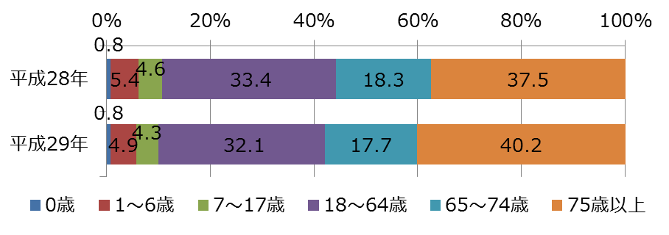
年齢区分別・搬送件数、割合
（平成28年、29年）
搬送件数の約4割が75歳以上の高齢者。
（人）
 | 0歳 | 1～6歳 | 7～17歳 | 18～64歳 | 65～74歳 | 75歳以上 | 合計
平成28年 | 412 | 2,682 | 2,287 | 16,727 | 9,147 | 18,752 | 50,007
平成29年 | 434 | 2,687 | 2,330 | 17,569 | 9,694 | 21,951 | 54,665
Notes:
・これは搬送件数を年齢区分別にみたものです。
・年齢区分は、乳児の０歳、就学前の１～６歳、学齢期の７～１７歳、成人の１８歳以上６４歳、高齢者は６５歳以上７４歳と、後期高齢者の７５歳以上を分けて、分類しました。
・搬送件数の、約４割が７５歳以上の高齢者です。
・ページをめくり、スライド１７をご覧ください。
（QA用）計画に記載している平成28年データと本スライドORIONの平成28年データとの差異（圏域内）
・冒頭、救急搬送の６５歳以上高齢者の割合は年々増加し４割に達している、と申し上げましたが、この結果では65歳以上は5割を超えております。
・この違いは、使用しているデータの違いですが、冒頭の計画に記載しているデータは、昨年度の本懇話会でもご報告しました、平成28年の搬送件数を各消防機関からご提出いただいた数で算出したものです。
・今回集計に使いましたORIONデータは、全搬送件数が約6000件少なく、65歳以上の件数は約5000件多いため、この結果となりました。
・医療計画 圏域内全搬送件数 56424 うち65歳以上高齢者数 22553 (40.0%)
・ORIONデータ 圏域内全搬送件数 50007 うち65歳以上高齢者数 27899（55.8%）

Slide 17
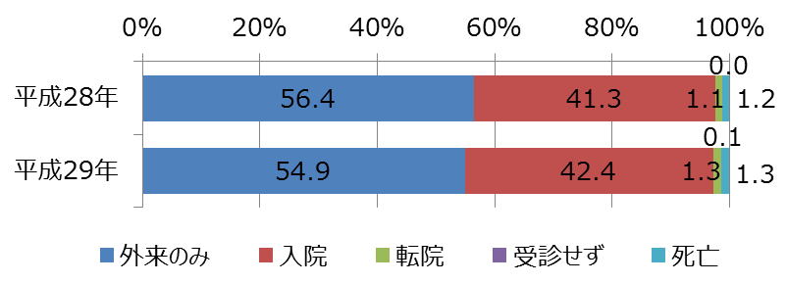
転帰別・搬送件数、割合
（平成28年、29年）
「外来のみ」の割合が約5割
（人）
発生年 | 外来のみ | 入院 | 転院 | 受診せず | 死亡 | 合計
平成28年 | 27,779 | 20,326 | 557 | 8 | 597 | 49,267
平成29年 | 30,042 | 23,167 | 704 | 32 | 731 | 54,676
Notes:
・これは転帰別に搬送件数をみたものです。
・ここでの転帰とは、「初診時の転帰」、すなわち救急隊が病院に搬送したその時点の初診時医師の情報でみております。
・「外来のみ」の割合が約5割となっております。
・続いて下の段、スライド１８をごらんください。
（QA用）
今回のデータの転帰は、初診時転帰（救急隊搬送後のその時の転帰）から抽出している。
転帰にはもう一つ「確定時転帰（入院した場合、21日後の転帰）」がある。

Slide 18
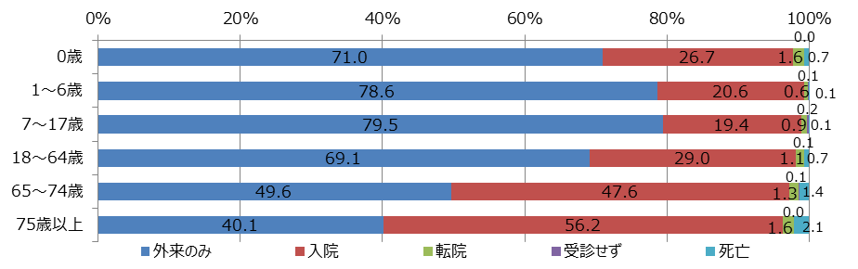
年齢区分別・転帰別・搬送件数、割合（平成29年）
「入院」「死亡」は若年者より高齢者で多い。
（人）
年齢区分 | 外来のみ | 入院 | 転院 | 受診せず | 死亡 | 合計
0歳 | 308 | 116 | 7 | 0 | 3 | 434
1～6歳 | 2,113 | 554 | 16 | 2 | 2 | 2,687
7～17歳 | 1,852 | 451 | 21 | 4 | 2 | 2,330
18～64歳 | 12,145 | 5,097 | 194 | 11 | 122 | 17,569
65～74歳 | 4,810 | 4,617 | 125 | 6 | 136 | 9,694
75歳以上 | 8,810 | 12,327 | 341 | 8 | 465 | 21,951
総数 | 30,038 | 23,162 | 704 | 31 | 730 | 54,665
Notes:
・これは、先ほどのスライドの転帰別搬送件数を、さらに年齢別にみたものです。
・ここからは、平成29年分のみに絞って、他の入力項目とのクロスでみていきます。
・グラフの75歳以上のところをご覧ください。搬送数は約2万1千人と多いうえに、「入院」の割合が５６．２％と半数を超えております。また65歳～74歳も「入院」が４７．６％と半数近いです。
・今後の高齢化の進行により、消防の搬送の負担はもとより、医療機関の病床確保などの負担が増大すると考えられます。
・ページをめくり、スライド１９をご覧ください。

Slide 19
年齢区分別・転帰別・搬送件数のうち、現場滞在時間30分以上の件数、割合
（平成29年）
現場滞在時間が長いのは18歳～64歳に多く、受診しなかったケースもあった。
年齢区分 | 転帰 | 全件数 （人） | 現場滞在30分以上（人） | 現場滞在30分以上の割合 | 年齢区分 | 転帰 | 全件数 （人） | 現場滞在30分以上（人） | 現場滞在30分以上の割合
0歳 | 外来のみ | 308 | 10 | 3.2% | 18～64歳 | 外来のみ | 12,145 | 1,247 | 10.3%
 | 入院 | 116 | 0 | 0% |  | 入院 | 5,097 | 520 | 10.2%
 | 転院 | 7 | 0 | 0% |  | 転院 | 194 | 30 | 15.5%
 | 受診せず | 0 | 0 | 0% |  | 受診せず | 11 | 3 | 27.3%
 | 死亡 | 3 | 0 | 0% |  | 死亡 | 122 | 4 | 3.3%
 | 合計 | 434 | 10 | 2.3% |  | 合計 | 17,569 | 1,804 | 10.3%
1～6歳 | 外来のみ | 2,113 | 71 | 3.5% | 65～74歳 | 外来のみ | 4,810 | 420 | 8.7%
 | 入院 | 554 | 6 | 1.1% |  | 入院 | 4,617 | 373 | 8.1%
 | 転院 | 16 | 0 | 0% |  | 転院 | 125 | 9 | 7.2%
 | 受診せず | 2 | 0 | 0% |  | 受診せず | 6 | 2 | 33.3%
 | 死亡 | 2 | 0 | 0% |  | 死亡 | 136 | 2 | 1.5%
 | 合計 | 2,687 | 77 | 2.9% |  | 合計 | 9,694 | 806 | 8.3%
7～17歳 | 外来のみ | 1,852 | 120 | 6.5% | 75歳以上 | 外来のみ | 8,810 | 846 | 9.6%
 | 入院 | 451 | 32 | 7.1% |  | 入院 | 12,327 | 1,066 | 8.6%
 | 転院 | 21 | 2 | 9.5% |  | 転院 | 341 | 34 | 10.0%
 | 受診せず | 4 | 0 | 0% |  | 受診せず | 8 | 1 | 12.5%
 | 死亡 | 2 | 0 | 0% |  | 死亡 | 465 | 11 | 2.4%
 | 合計 | 2,330 | 154 | 6.6% |  | 合計 | 21,951 | 1,958 | 8.9%
19
Notes:
・これは、先ほどのスライドでみました年齢区分ごとの転帰別搬送のうち、現場滞在時間が30分以上かかった件数と割合です。
・18歳～64歳の、表に色付けしているところをご覧ください。外来のみ、入院、転院、いずれも30分以上の割合が10%を超え、搬送決定までに時間がかかるケースが他の年齢層より多い傾向です。また75歳以上の「転院」も、１０％となっています。
・合計でみましても、18歳～64歳は１０．３％、65歳～74歳は８．３％、75歳以上は８．９％と、18歳～64歳で時間がかかるケースが多いです。
・また、文字を赤くしておりますところ、「受診しなかった」で現場滞在時間が30分以上かかったケースが数件ありましたが、詳細は把握できませんでした。
・続いて下の段、スライド２０をごらんください。
19

Slide 20
年齢区分別・転帰別・搬送件数のうち、連絡回数４回以上の件数、割合
（平成29年）
連絡回数が多いのは、18歳～64歳の入院、転院、死亡。
年齢区分 | 転帰 | １～3回 （人） | 4回以上 （人） | 4回以上の割合 | 年齢区分 | 転帰 | １～3回 （人） | 4回以上 （人） | 4回以上の割合
0歳 | 外来のみ | 305 | 3 | 1.0% | 18～64歳 | 外来のみ | 11,800 | 343 | 2.8%
 | 入院 | 115 | 1 | 0.9% |  | 入院 | 4,955 | 142 | 2.8%
 | 転院 | 6 | 1 | 14.3% |  | 転院 | 181 | 13 | 6.7%
 | 受診せず | 0 | 0 | - |  | 受診せず | 11 | 0 | 0.0%
 | 死亡 | 3 | 0 | 0.0% |  | 死亡 | 117 | 5 | 4.1%
 | 合計 | 429 | 5 | 1.2% |  | 合計 | 17,064 | 503 | 2.9%
1～6歳 | 外来のみ | 2,060 | 52 | 2.5% | 65～74歳 | 外来のみ | 4,716 | 92 | 1.9%
 | 入院 | 545 | 9 | 1.6% |  | 入院 | 4,535 | 82 | 1.8%
 | 転院 | 16 | 0 | 0.0% |  | 転院 | 122 | 3 | 2.4%
 | 受診せず | 1 | 1 | 50.0% |  | 受診せず | 6 | 0 | 0.0%
 | 死亡 | 2 | 0 | 0.0% |  | 死亡 | 132 | 4 | 2.9%
 | 合計 | 2,624 | 62 | 2.3% |  | 合計 | 9,511 | 181 | 1.9%
7～17歳 | 外来のみ | 1,807 | 45 | 2.4% | 75歳以上 | 外来のみ | 8,686 | 123 | 1.4%
 | 入院 | 437 | 14 | 3.1% |  | 入院 | 12,130 | 194 | 1.6%
 | 転院 | 21 | 0 | 0.0% |  | 転院 | 335 | 6 | 1.8%
 | 受診せず | 4 | 0 | 0.0% |  | 受診せず | 7 | 1 | 12.5%
 | 死亡 | 2 | 0 | 0.0% |  | 死亡 | 452 | 13 | 2.8%
 | 合計 | 2,271 | 59 | 2.5% |  | 合計 | 21,610 | 337 | 1.5%
応需率 82.5%
Notes:
・これは、見方をかえまして、搬送までに何回連絡しているか、連絡回数が多いのはどの年齢区分のどの転帰かをみたものです。
・連絡回数を３回までと４回以上に分け、４回以上の割合をみました。
・表の18歳～64歳のところをごらんください。色付けしておりますところ、入院で２．８％、転院で６．７％、死亡で４．１％となっております。他の年齢層と比べても多く、合計でも２．９％となっています。
・なお、応需率は82.5%でした。（応需率：1回の連絡で搬送先が決まる割合）
・続いて、ページをめくってスライド２１をご覧ください。
（QA用）
不応需の理由で多いもの「手術中、患者対応中」

Slide 21
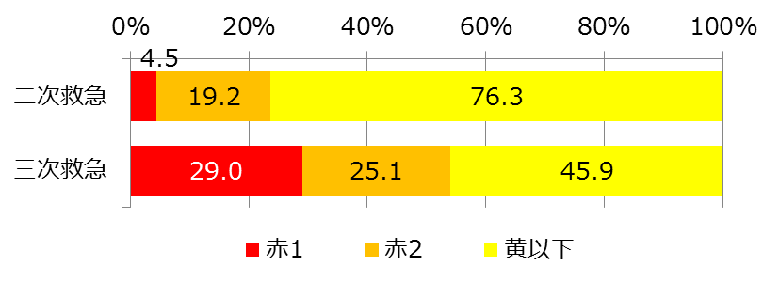
搬送先医療機関種別・緊急度別・搬送件数、割合
（平成30年1月～10月）
（人）
 | 赤1 | 赤2 | 黄以下 | 合計
二次救急 | 1,749 | 7,510 | 29,838 | 39,097
三次救急 | 416 | 360 | 659 | 1,435
総計 | 2,165 | 7,870 | 30,497 | 40,532
Notes:
・これは、搬送を受け入れた二次、三次の医療機関種別に、緊急度別の件数と割合で、平成30年1月～10月分のデータを集計したものです。
・赤１の割合は二次で4.5%、三次で29% でした。
・つづいて下の段、スライド２２をごらんください。

Slide 22
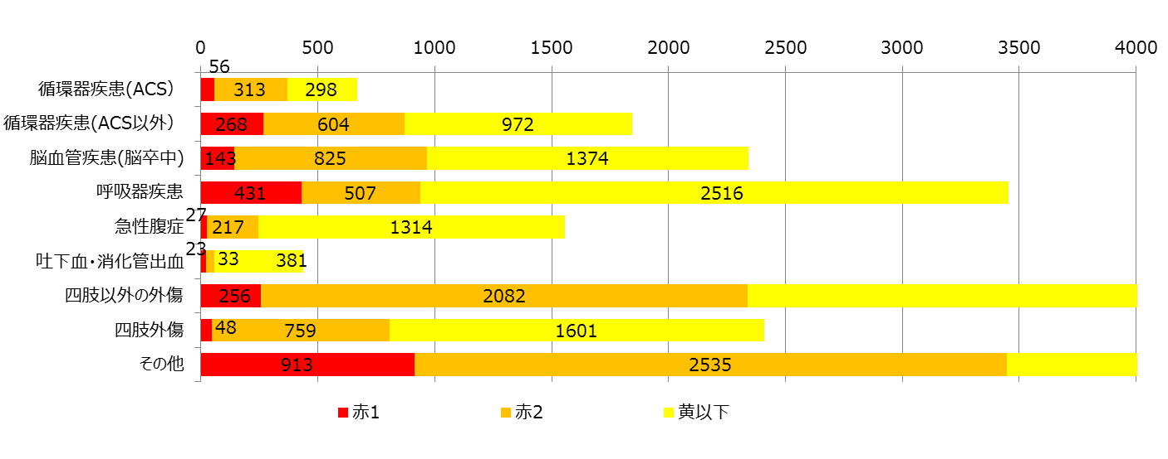
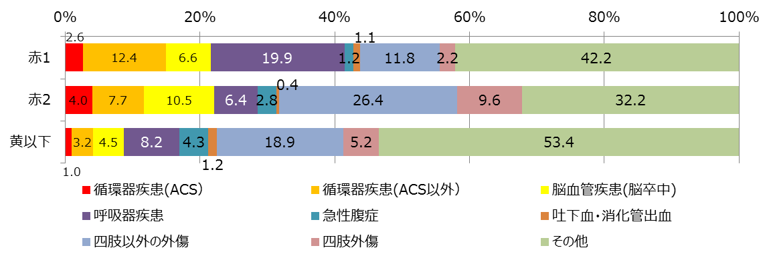
疾患別・緊急度別・搬送件数（平成30年1月～10月）
20000
5755
16314
Notes:
・上のグラフは、疾患別の、緊急度別件数です。
・下のグラフは、緊急度別の、疾患別の割合です。
・いずれも平成30年1月～10月分のデータを集計したものです。
・上のグラフは、ご覧ください。赤１の数が多いのは「その他」913件、「呼吸器疾患」431件でした。
・ページをめくって、スライド２３をご覧ください。

Slide 23
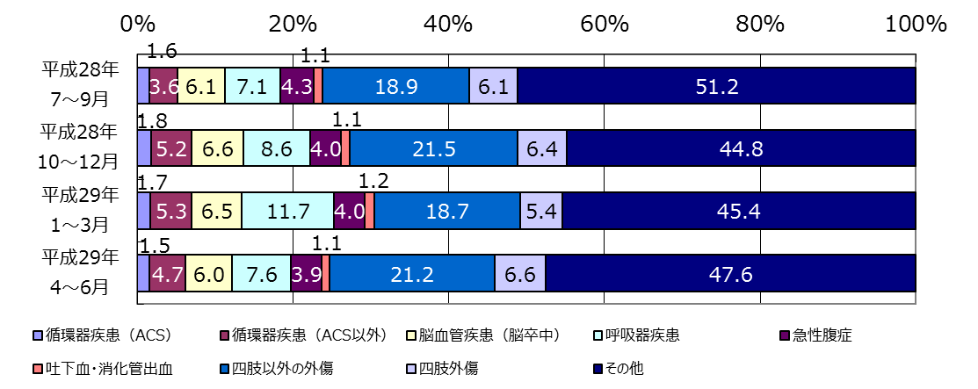
四半期別・疾患別・搬送件数、割合（平成28年7月～平成29年6月）
循環器疾患、呼吸器疾患は冬場に多い傾向で、それ以外の疾患は大きな変動はない。
（人）
 | 循環器疾患ACS） | 循環器疾患(ACS以外） | 脳血管疾患(脳卒中) | 呼吸器疾患 | 急性 腹症 | 吐下血・消化管出血 | 四肢以外の外傷 | 四肢 外傷 | その他 | 合計
H28年 7月～9月 | 221 | 494 | 833 | 972 | 590 | 157 | 2,599 | 843 | 7,037 | 13,746
H28年 10月～12月 | 250 | 731 | 929 | 1,198 | 555 | 160 | 3,010 | 889 | 6,270 | 13,992
H29年 1月～3月 | 185 | 590 | 714 | 1,300 | 447 | 135 | 2,070 | 598 | 5,025 | 11,064
H29年 4月～6月 | 189 | 579 | 741 | 939 | 478 | 134 | 2,620 | 812 | 5,886 | 12,378
Notes:
・これは疾患別搬送数を四半期ごとに集計し、季節変動はどうかをみたものです。
・下の表で色づけしておりますように、搬送数は、夏から秋、初冬にかけて多い傾向です。
・また、上のグラフに示しますように、循環器疾患、呼吸器疾患は冬場に多い傾向ですが、それ以外は大きな変動はありません。また、四肢以外の外傷は年を通じて一番多いです。
・続いて下の段、スライド２４をごらんください。

Slide 24
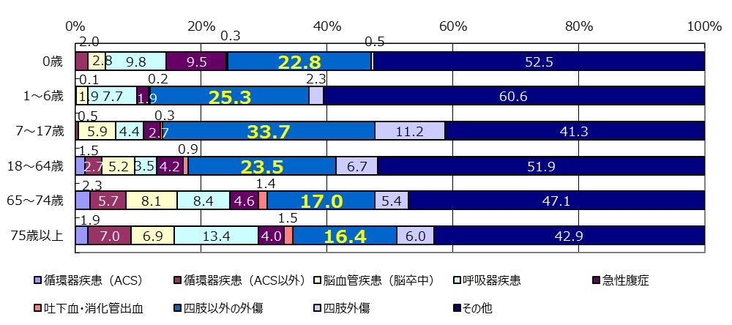
年齢区分別・疾患別搬送数、割合（平成28年7月～平成29年6月）
どの年齢区分も四肢以外の外傷が多い。
７～17歳の四肢外傷、65歳以上の呼吸器疾患も多い。
（人）
 | 循環器疾患(ACS） | 循環器疾患(ACS以外） | 脳血管疾患 (脳卒中) | 呼吸器疾患 | 急性 腹症 | 吐下血・消化管出血 | 四肢以外の外傷 | 四肢 外傷 | その他 | 合計
0 歳 | 0 | 8 | 11 | 39 | 38 | 1 | 91 | 2 | 210 | 400
1～6歳 | 0 | 3 | 47 | 191 | 47 | 5 | 625 | 56 | 1,498 | 2,472
7～17歳 | 1 | 10 | 125 | 93 | 58 | 6 | 714 | 236 | 873 | 2,116
18～64歳 | 253 | 434 | 850 | 566 | 684 | 142 | 3,838 | 1,091 | 8,473 | 16,331
65～74歳 | 211 | 526 | 746 | 767 | 417 | 129 | 1,560 | 492 | 4,308 | 9,156
75歳以上 | 411 | 1,473 | 1,455 | 2,827 | 850 | 311 | 3,481 | 1,273 | 9,095 | 21,176
Notes:
・これは疾患別搬送数を年齢別にみたものです。
・先ほど年を通じて多かった四肢以外の外傷は、黄色の数字で示しています。どの年齢区分も多く、特に７～１７歳で多いです。７歳～１７歳は四肢外傷も多く、１１．２％となっています。
・グラフの下の方、65歳～74歳、７５歳以上の高齢者をみますと、水色の部分「呼吸器疾患」が８．４％、１３．４％と多いです。
・ページをめくり、スライド２５をご覧ください。

Slide 25
年齢区分別・疾患別・現場滞在時間30分以上の件数、割合
(平成28年7月～平成29年6月）
現場滞在時間が長いのは、「四肢以外の外傷」「四肢外傷」で多い。
年齢区分 | 疾患名 | 全件数（人） | 現場滞在30分以上件数（人） | 現場滞在30分以上の割合 | 年齢区分 | 疾患名 | 全件数（人） | 現場滞在30分以上件数（人） | 現場滞在30分以上の割合
0歳 | 循環器疾患(ACS） | 0 | 0 | 0% | 18歳～64歳 | 循環器疾患(ACS） | 253 | 3 | 1.2%
 | 循環器疾患(ACS以外） | 8 | 0 | 0% |  | 循環器疾患(ACS以外） | 434 | 25 | 5.8%
 | 脳血管疾患（脳卒中） | 11 | 0 | 0% |  | 脳血管疾患（脳卒中） | 850 | 77 | 9.1%
 | 呼吸器疾患 | 39 | 0 | 0% |  | 呼吸器疾患 | 566 | 36 | 6.4%
 | 急性腹症 | 38 | 0 | 0% |  | 急性腹症 | 684 | 31 | 4.5%
 | 吐下血・消化管出血 | 1 | 0 | 0% |  | 吐下血・消化管出血 | 142 | 19 | 13.4%
 | 四肢以外の外傷 | 91 | 11 | 12.1% |  | 四肢以外の外傷 | 3,838 | 478 | 12.5%
 | 四肢外傷 | 2 | 0 | 0% |  | 四肢外傷 | 1,091 | 105 | 9.6%
 | その他 | 210 | 2 | 1.0% |  | その他 | 8,473 | 852 | 10.1%
1歳～ 6歳 | 循環器疾患(ACS） | 0 | 0 | 0% | 65歳～74歳 | 循環器疾患(ACS） | 211 | 2 | 0.9%
 | 循環器疾患(ACS以外） | 3 | 0 | 0% |  | 循環器疾患(ACS以外） | 526 | 16 | 3.0%
 | 脳血管疾患（脳卒中） | 47 | 2 | 4.3% |  | 脳血管疾患（脳卒中） | 746 | 50 | 6.7%
 | 呼吸器疾患 | 191 | 5 | 2.6% |  | 呼吸器疾患 | 767 | 61 | 8.0%
 | 急性腹症 | 47 | 2 | 4.3% |  | 急性腹症 | 417 | 19 | 4.6%
 | 吐下血・消化管出血 | 5 | 0 | 0% |  | 吐下血・消化管出血 | 129 | 16 | 12.4%
 | 四肢以外の外傷 | 625 | 48 | 7.7% |  | 四肢以外の外傷 | 1,560 | 187 | 12.0%
 | 四肢外傷 | 56 | 5 | 8.9% |  | 四肢外傷 | 492 | 64 | 13.0%
 | その他 | 1,498 | 23 | 1.5% |  | その他 | 4,308 | 350 | 8.1%
7歳～ 17歳 | 循環器疾患(ACS） | 1 | 0 | 0% | 75歳 | 循環器疾患(ACS） | 411 | 20 | 4.9%
 | 循環器疾患(ACS以外） | 10 | 0 | 0% |  | 循環器疾患(ACS以外） | 1,473 | 64 | 4.3%
 | 脳血管疾患（脳卒中） | 125 | 7 | 5.6% |  | 脳血管疾患（脳卒中） | 1,455 | 130 | 8.9%
 | 呼吸器疾患 | 93 | 5 | 5.4% |  | 呼吸器疾患 | 2,827 | 222 | 7.9%
 | 急性腹症 | 58 | 2 | 3.4% |  | 急性腹症 | 850 | 58 | 6.8%
 | 吐下血・消化管出血 | 6 | 1 | 16.7% |  | 吐下血・消化管出血 | 311 | 36 | 11.6%
 | 四肢以外の外傷 | 714 | 48 | 6.7% |  | 四肢以外の外傷 | 3,481 | 430 | 12.4%
 | 四肢外傷 | 236 | 18 | 7.6% |  | 四肢外傷 | 1,273 | 123 | 9.7%
 | その他 | 873 | 49 | 5.6% |  | その他 | 9,095 | 315 | 8.9%
25
Notes:
・これはさきほどのスライドでみました年齢区分別の疾患別搬送数のうち、現場滞在時間が30分以上かかった件数です。
・四肢以外の外傷、四肢外傷が、滞在時間の長いケースが多い傾向です。
・18歳以上では吐下血・消化管出血でも同様の傾向がみられます。
・以上が、 ORION集計分析データからみた、救急医療体制の現状です。
・まとめますと、下の段のスライドにございますように
25

Slide 26
圏域の現状
・搬送件数の約4割が75歳以上の高齢者で、搬送数が多いうえに、結果として「入院」に至るケースも半数を超える。
・18歳～64歳は、救急隊の現場滞在時間が30分以上かかるケースが約1割、また医療機関への連絡回数が4回以上のケースは約3割で、結果として「死亡」「入院」「転院」に至ることが多い。一方で、結果的に受診しなかったケースもわずかながらあった。
・季節変動は、循環器疾患、呼吸器疾患は冬場に多く、それ以外は大きな
変動はない。
・どの年齢区分も四肢以外の外傷が多い。
Notes:
・圏域の現状としては
（読み上げ）
・という結果でした。
・これらの結果を踏まえ、初期、二次、三次の連携や高齢者救急の課題・対策について、意見交換をお願いいたします。

